Slide 1
Un nouvel espace de travail virtuel pour l'enseignement
Poste de travail virtuel, voix et vidéo unifiés
Notes:
1
Définition de VXI

Slide 2
Programme
Tendances et défis
Exemples d'utilisation dans l'enseignement
La virtualisation par Cisco
Gamme VXI de Cisco
Centres d'assistance et conceptions validées
Études de cas
Résumé

Slide 3

Explosion du nombre de périphériques mobiles
L'enseignement devient social
« Aujourd'hui, les ventes de smartphones et de tablettes dépassent celles de tous les PC, y compris les portables. »
« Android est le système d'exploitation n° 1 des plates-formes mobiles avec plus de 350 000 nouvelles activations par jour. »
La vidéo devient omniprésente
« 65 % des entreprises déploient au moins un outil logiciel social d'entreprise. »
Le cloud gagne en importance
« Les gens passent plus de temps sur Facebook que sur n'importe quel autre site Web. »
« Un tiers des entreprises dit utiliser la vidéo au moins une fois par semaine. »
« D'ici 2013, la vidéo représentera plus de 90 % du trafic de données réseau. »
« 20 % des PC professionnels seront gérés par un modèle de poste de travail virtuel hébergé d'ici 2013. »
« 60 % de la charge des serveurs sera virtualisée d'ici 2013. »

Slide 4
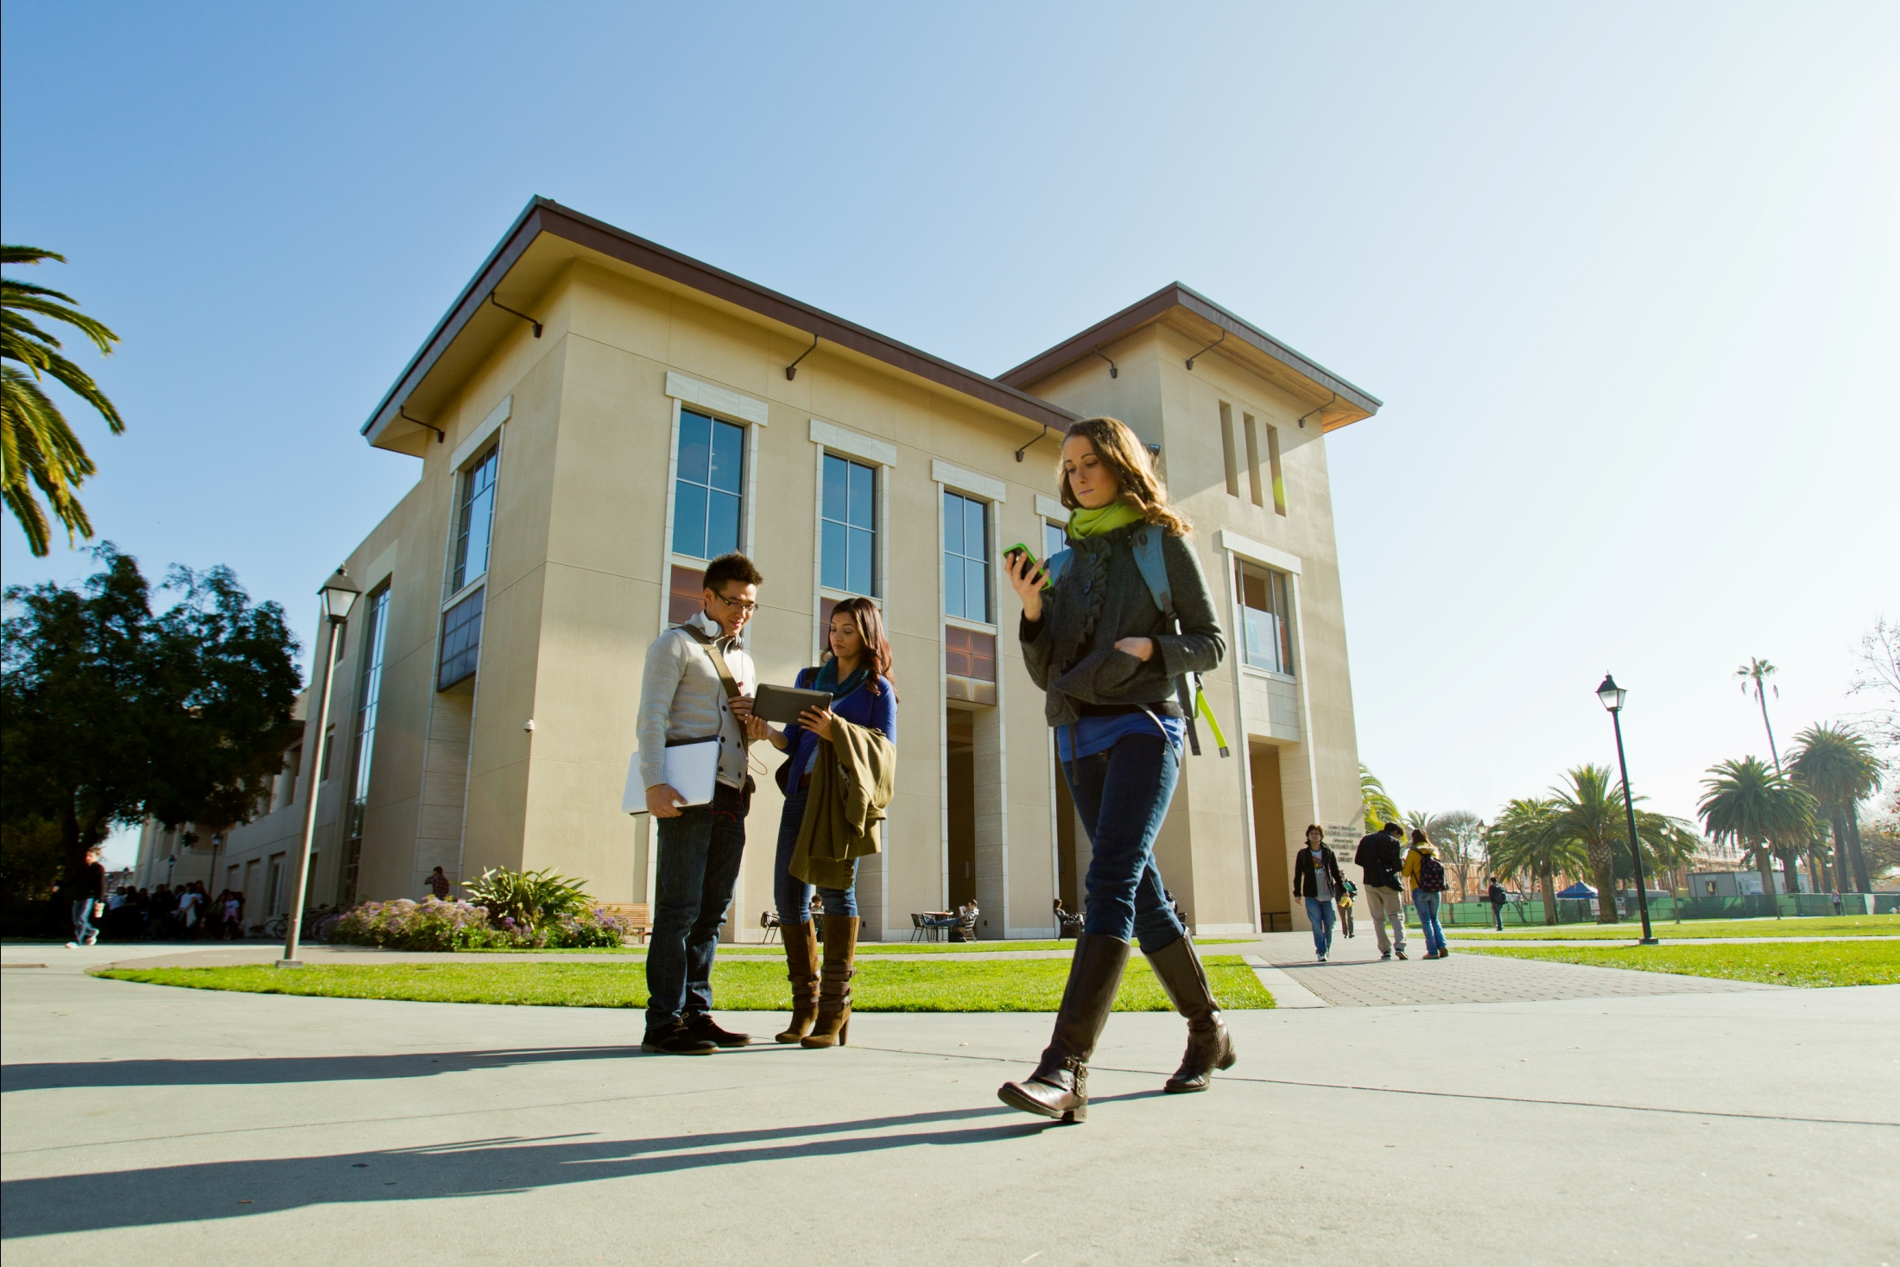
Les méthodes de travail dans l'enseignement évoluent
Il faut de nouvelles solutions pour prendre en charge des tendances de plus en plus affirmées
MOBILE
Collaboration sécurisée
à partir de tous les périphériques, en tout lieu
SOCIALE
Réseaux d'apprentissage pour localiser, entrer en contact et s'impliquer
VISUELLE
Vidéo de haute qualité disponible en tout lieu ; en temps réel et hors ligne
VIRTUELLE
Applications hébergées, interactions vocale et vidéo avec les aspects économiques de la VDI
Notes:
La signification de l'expression « aller à l'école » est en pleine évolution.
Alors que l'enseignement est plus important que jamais, l'idée de la salle de classe évolue.
Ces évolutions sont largement influencées par des tendances technologiques importantes.
La mobilité est une évidence pour la génération actuelle d'étudiants. Cependant, cela va bien au-delà de la connectivité de base. L'apprentissage lui-même devient mobile.
Les étudiants d'aujourd'hui ont grandi avec les réseaux sociaux et attendent le même degré d'interactions sur le campus et en classe.
La vidéo crée de nouvelles opportunités d'accès à l'enseignement, tout en garantissant l'interactivité et un enseignement asynchrone de haute qualité.
La technologie multiplie les opportunités d'apprentissage, en faisant des ordinateurs, des smartphones et des tablettes personnels une ressource académique potentielle.

Slide 5
Le marché de la virtualisation se développe
En millions
78 %
91 %
138 %
Graphique créé par Cisco à partir de données Gartner. Source : Gartner, Inc., Forecast: Hosted Virtual Desktops, Worldwide, 2010-2014 (mise à jour 2010), 2010-2014 (mise à jour 2010), Ranjit Atwal, 1er décembre 2010.
Notes:
Selon Gartner, la virtualisation du poste de travail se développe dans les entreprises. Les bureaux virtuels hébergés (BVH) devraient représenter un marché de 70 millions d'unités à travers le monde, soit 15 pour cent des postes de travail et des ordinateurs portables d'entreprise d'ici 2014.* Cependant, il ne faut pas transiger sur la qualité. Pour obtenir une croissance encore plus rapide, les clients doivent garantir que leurs utilisateurs bénéficient d'une expérience haute définition pour les services voix et vidéo, et mettre en place une approche des systèmes intégrés qui réduit les coûts et la complexité du déploiement.

Slide 6
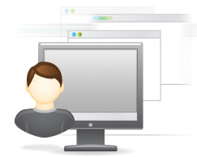

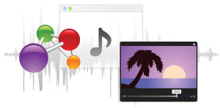
La virtualisation des postes de travail, en bref
La virtualisation des postes de travail fournit des postes de travail virtuels aux utilisateurs sur n'importe quel périphérique. L'environnement du poste de travail virtuel de l'utilisateur est assemblé et livré de manière dynamique via le réseau.
Différents types d'utilisateurs sur le campus ont besoin de différents types de postes de travail. Certains exigent simplicité et normalisation, alors que d'autres exigent haute performance et personnalisation.
Accès en tout lieu
Assemblage dynamique du poste de travail
Multimédia

Slide 7

Virtualisation du poste de travail et enseignement
Pressions et défis
Augmentation des coûts (renouvellement des PC, énergie et assistance)
Attentes grandissantes des étudiants, des enseignants et du personnel
Mobilité et BYOD
Limites du modèle de laboratoire informatique
Engorgement du data center et du réseau
Sécurité et conformité
Nouveaux modèles commerciaux
« Comment faire plus avec moins ? C'est là que les postes de travail virtuels entrent en jeu. On constate des économies. On constate une diminution du nombre de demandes adressées au centre d'assistance. Vous constatez une diminution du nombre de kilomètres que vos techniciens doivent faire pour régler ces problèmes. Chaque fois que vous pouvez gérer une application particulière de manière centralisée, cela facilite grandement votre travail. »
Brooks Moore
Responsable des services informatiques
Aledo Independent School District
Notes:
Dans le domaine de l'enseignement, les responsables sont confrontés à des pressions et à des défis significatifs.
Ils subissent des pressions pour contrôler, voire réduire le coût des services informatiques.
Dans le même temps, les exigences des étudiants, des enseignants et du personnel en termes de services informatiques fiables augmentent.
La liste des périphériques et des applications pris en charge s'allonge en raison des choix des utilisateurs finaux.
Le maintien de la sécurité réseau, de la confidentialité des données et de la conformité est un défi très important dans cet environnement.
Les laboratoires informatiques traditionnels ne satisfont plus étudiants et enseignants. Ils veulent pouvoir accéder aux applications dont ils ont besoin pour les cours à tout moment et à partir de n'importe quel périphérique.
Répondre à toutes ces demandes augmente les exigences relatives aux réseaux et aux data center. Les réseaux doivent être plus intelligents avec des data center automatisés, tout en étant plus fiables, plus rapides et évolutifs.
De plus en plus, les responsables recherchent de nouveaux modèles pour répondre à ces pressions et à ces défis. Ils sont à la recherche de modèles durables qui peuvent satisfaire l'évolution des besoins des établissements scolaires actuels.

Slide 8
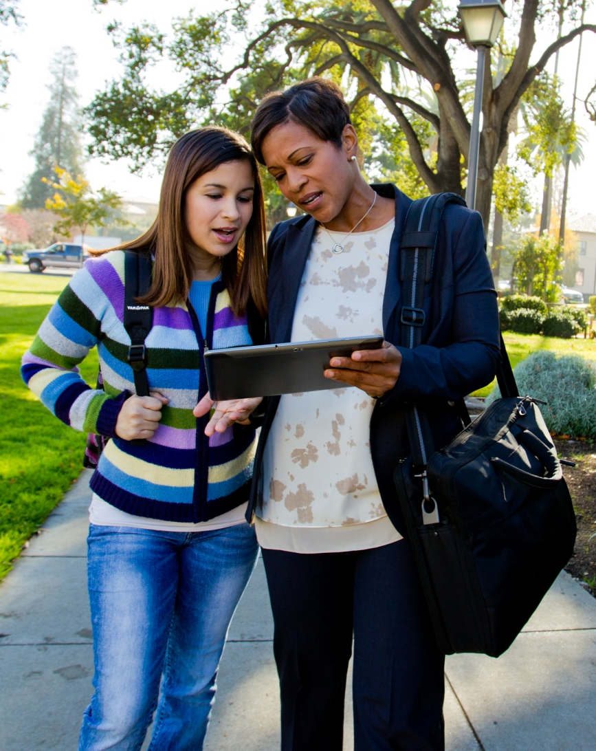
Avantages de VXI pour l'enseignement
Administrators
  Solution d'espace de travail virtuel pour des interactions immersives entre étudiants et enseignants, et un apprentissage accéléré
  Conformité et réduction des risques renforcées
  Réduction des coûts et augmentation du ROI
  Étudiants et professionnels de l'enseignement
  Expérience optimale, en tout lieu et sur n'importe quel périphérique
  Choix et souplesse, adaptation aux différents modes d'apprentissage et d'enseignement
  Responsables informatiques
Réponse rapide aux exigences d'applications changeantes
Souplesse de l'entreprise optimisée
Sécurité renforcée contre les applications non autorisées ou les programmes malveillants
Déploiement plus rapide avec des conceptions validées
Notes:
Cisco VXI offre des espaces de travail virtuels dont les fonctionnalités dépassent celles des postes de travail de salle de classe traditionnels afin d'unifier les postes de travail virtuels, les services voix et vidéo.
Administrateurs
Il propose une solution d'espace de travail qui unifie poste de travail virtuel, services voix et vidéo, et collaboration pour des interactions immersives entre étudiants et enseignants et un apprentissage accéléré.
Il renforce la conformité et la réduction des risques en centralisant les données et les applications en toute sécurité.
Il augmente le ROI grâce à une infrastructure optimisée, des opérations simplifiées, des cycles de renouvellement de PC prolongés et des dépenses énergétiques réduites
Étudiants et professionnels de l'enseignement
Il permet une expérience optimale avec un accès à tous les services d'applications et de collaboration, en tout lieu et sur n'importe quel périphérique.
Il offre choix, liberté et la souplesse, en s'adaptant aux différents modes d'apprentissage et d'enseignement.
Responsables informatiques
Il répond rapidement aux demandent d'applications évolutives, tout en garantissant des images de système d'exploitation standardisées.
Il optimise la souplesse de l'entreprise en facilitant l'approvisionnement sécurisé de plus d'utilisateurs finaux.
Il fournit une sécurité renforcée contre les applications non autorisées ou les programmes malveillants.
Il permet le déploiement plus rapide et simplifié des solutions d'espace de travail avec des conceptions validées, des feuilles de route système, des modèles opérationnels simplifiés, ainsi qu'un service et une assistance de bout en bout.

Slide 9
Programme
Tendances et défis
Exemples d'utilisation dans l'enseignement
La virtualisation par Cisco
Gamme VXI de Cisco
Centres d'assistance et conceptions validées
Études de cas
Résumé

Slide 10
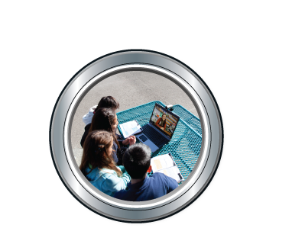

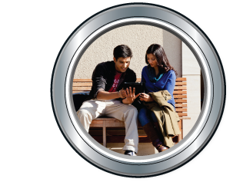
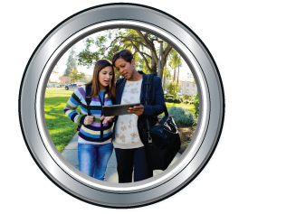
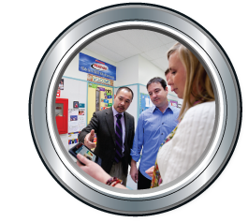


Exemples d'utilisation de VXI dans l'enseignement
Une expérience cohérente sur le campus et en dehors
Accès sécurisé et conformité des données
Vidéo, voix et collaboration unifiées
Accès à partir de n'importe quel périphérique (BYOD)
Assistance informatique efficace et adaptable
Laboratoires informatiques flexibles et polyvalents
Notes:
Cisco VXI permet aux directeurs d'établissement et aux responsables informatiques de fournir des services d'espace de travail sécurisés et souples avec des expériences utilisateur optimales pour les étudiants, les enseignants et les administrateurs.
Cisco VXI permet de répondre aux besoins d'utilisation les plus importants dans l'enseignement en offrant :
Des espaces de travail virtuels et personnalisés pour des environnements d'apprentissage distants plutôt que des laboratoires informatiques fixes.
Un espace de travail virtuel à chaque étudiant, enseignant et membre du personnel, ce qui permet une expérience cohérente sur le campus et en dehors.
Des postes de travail non permanents ou« sains » sans virus, programmes malveillants ou applications non autorisées, ce qui améliore la conformité aux règles de sécurité générale et des données.
L'accès des étudiants à leur espace de travail à partir de périphériques personnels, tels que des tablettes ou des smartphones.
Il permet d'adapter l'utilisation des ressources informatiques existantes :
en optimisant les ajouts, les déplacements et les modifications pour les grands postes de travail, tout en consommant un minimum de ressources informatiques et de temps,
en simplifiant la migration vers des systèmes d’exploitation plus récents,
en réduisant l'assistance et les appels au centre d'assistance.
Un modèle informatique plus durable en augmentant l'intervalle de renouvellement des postes de travail requis et des dépenses énergétiques réduites
Dans les diapositives qui suivent, nous allons explorer quelques-unes de ces opportunités plus en détail.

Slide 11
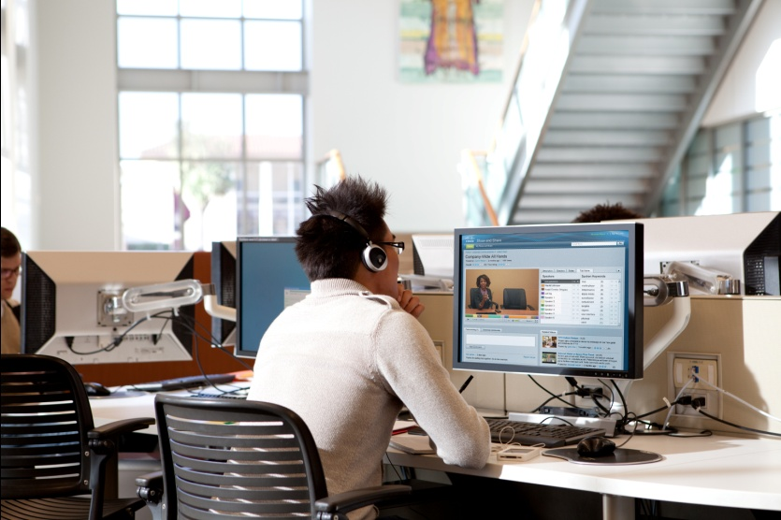
Exemple d'utilisation : les laboratoires informatiques
Ancien workflow
  Postes de travail et applications dédiés dans les laboratoires informatiques physiques
  Environnement fixe, configuré pour des filières d'étude spécifiques
  Accès uniquement à certaines heures, déjà définies
  Nouveau workflow
  Laboratoires flexibles, polyvalents
  Reconfiguration rapide des laboratoires en fonction de besoins évolutifs
  Résultats
  Plus grande souplesse permettant un accès plus large à l'enseignement et aux ressources informatiques
  Expérience cohérente pour les étudiants hors campus
  Assistance informatique et économies
  Réduction potentielle des licences logicielles et des coûts matériels
Notes:
Ancien workflow
Les laboratoires informatiques traditionnels sont des environnements fixes, dans lesquels les systèmes d'exploitation et les applications sont associés à un poste de travail spécifique.
La configuration des laboratoires est souvent déterminée par les exigences du cours en termes d'applications spécifiques. Par conséquent, il faut les reconfigurer à chaque changement de cours.
L'accès aux laboratoires est limité aux « heures d'ouverture ».
Nouveau workflow
VXI permet de transformer l'environnement fixe des salles de classe et des laboratoires informatiques en espaces d'apprentissage immédiatement personnalisables et adaptés pour répondre aux besoins de chaque enseignant ou cours.
VXI sépare le système d'exploitation et les applications du périphérique client, les étudiants et les enseignants peuvent donc se connecter à un espace de travail virtuel configuré en fonction de leurs exigences uniques. Par conséquent, les laboratoires informatiques existants peuvent être reconvertis en ressources polyvalentes qui peuvent être utilisées par un plus grand nombre de personnes.
Pour suivre l'évolution des exigences des étudiants et des enseignants, ces espaces de travail peuvent être rapidement reconfigurés simplement en chargeant un poste de travail virtuel différent. Le personnel informatique existant peut ainsi prendre en charge un plus grand nombre d'espaces de travail d'utilisateurs.
De plus, les utilisateurs n'ont plus besoin d'être présents physiquement dans un laboratoire spécifique pour accéder à leur espace de travail. Cela présente des avantages indéniables pour les étudiants hors campus ou éloignés qui participent aux cours en ligne. Ils ont désormais accès aux mêmes ressources et applications informatiques que les étudiants présents sur le campus.

Slide 12
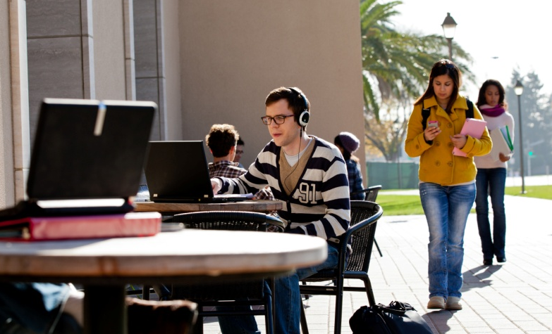
Exemple d'utilisation : mobilité et BYOD
Ancien workflow
  Une liste prédéfinie des périphériques pris en charge
  Un seul ordinateur portable par utilisateur
  Emplacements informatiques définis
  Nouveau workflow
  Accès à l'espace de travail virtuel à tout moment
  Une personne, plusieurs périphériques
  Accès à n'importe quel périphérique via des ordinateurs portables, des tablettes
  ou des smartphones
  Résultats
  Expérience cohérente et optimale avec tous les périphériques
  Expérience cohérente pour les étudiants hors campus
  Assistance informatique et économies
Notes:
Ancien workflow
Il n'y a pas si longtemps, les écoles, les facultés et les universités pouvaient « recommander » ou choisir quels périphériques les étudiants, les enseignants et le personnel utilisaient pour se connecter au réseau.
En général, les utilisateurs possédaient un seul périphérique, habituellement un ordinateur portable.
Nouveau workflow
Les temps ont changé !
Les étudiants d'aujourd'hui comptent bien se connecter en tout lieu, à partir du périphérique de leur choix.
De plus, il est probable que chaque utilisateur dispose de plusieurs périphériques (ordinateur portable, tablette et/ou smartphone).
Résultats
VXI permet aux étudiants, aux enseignants et au personnel de se connecter à leur espace de travail virtuel et d'accéder aux ressources et aux applications dont ils ont besoin pour travailler.
Cette expérience est cohérente pour tous les périphériques

Slide 13
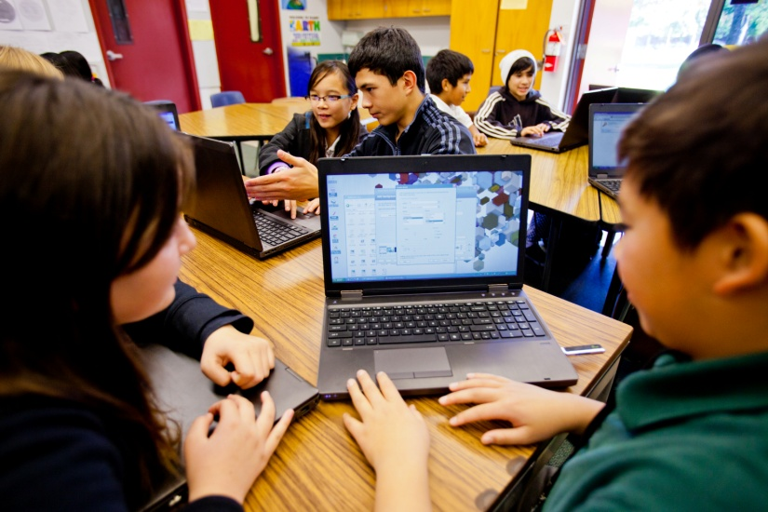
Exemple d'utilisation : l'informatique simplifiée
Ancien workflow
  Coût élevé pour prendre en charge les postes de travail de l'établissement
  La maintenance se fait dans chaque salle de classe, dans chaque laboratoire et dans chaque bureau
  Le nombre de personnes travaillant à l'assistance informatique ne peut pas être adapté pour gérer
  des nouveaux utilisateurs ou périphériques
  Sécurité et données sont compromises
  Dépenses énergétiques élevées
  Nouveau workflow
  Espaces de travail virtuels créés, déployés, corrigés et gérés de manière centralisée
  Le personnel existant peut prendre en charge une plus grande partie des utilisateurs d'espaces de travail
  Patchs de sécurité et protection des données centralisés
  Efficacité énergétique
  Résultats
  Structure du coût informatique durable
  Sécurité optimisée
Notes:
Ancien workflow
Coût élevé de la maintenance des espaces de travail de l'établissement avec les logiciels actuels et les patchs de sécurité
La configuration se fait dans chaque salle de classe, dans chaque laboratoire et dans chaque bureau
Le nombre de personnes travaillant à l'assistance informatique ne peut pas être adapté pour gérer des nouveaux utilisateurs ou périphériques
Dépenses énergétiques élevées

Slide 14
Programme
Tendances et défis
Exemples d'utilisation dans l'enseignement
La virtualisation par Cisco
Gamme VXI de Cisco
Centres d'assistance et conceptions validées
Études de cas
Résumé

Slide 15


VXI est plus qu'une simple virtualisation du poste de travail
Cisco VXI
VXI fournit la plate-forme pour la virtualisation du poste de travail ▼
Tout en offrant la solution
▼ pour les espaces de travail virtuels
Postes de travail virtuels
Espaces de travail virtuels
Services Terminal Server
Virtualisation des applications
Virtualisation du poste de travail (VDI)
Diffusion en continu sur le poste de travail
Créé sur la plate-forme de virtualisation de data center qui a la croissance la plus rapide du secteur
Postes de travail virtuels + …
Multimédia
Communications unifiées
Performance du réseau optimisée
Sécurité de bout en bout
Créé avec les meilleures architectures de collaboration, de réseau, et de sécurité du secteur
Notes:
VXI est plus qu'une simple virtualisation du poste de travail
Cisco VXI est plus qu'une simple « VDI »; cette solution associe les fonctionnalités de virtualisation de poste de travail bien connues à :
un système de bout en bout,
une prise en charge multimédia,
une sécurité renforcée,
une prise en charge de la migration des applications et de l'accélération,
Energy Wise/POE
Cisco est la seule entreprise à pouvoir offrir cette solution complète

Slide 16
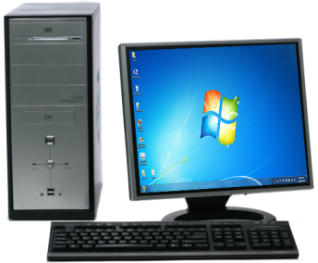
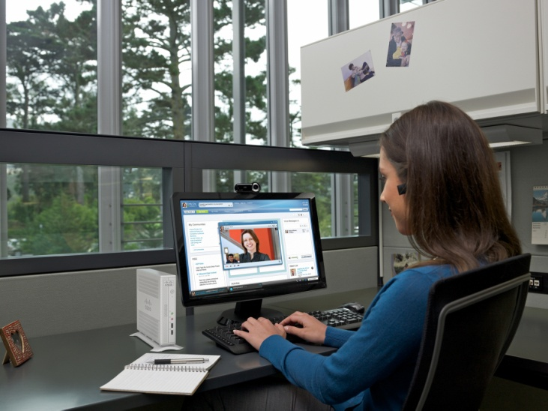

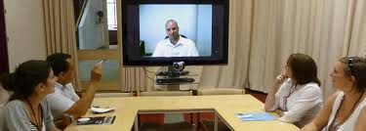
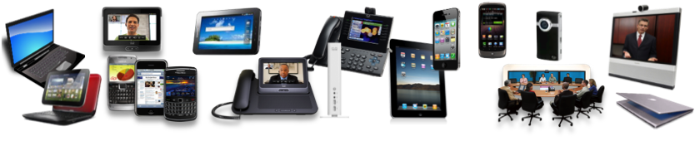
Expérience optimale
Toutes les applications, toutes les données, tous les médias, partout !
Poste de travail virtuel
Nouvel espace de travail virtuel
Voix
Vidéo

Slide 17

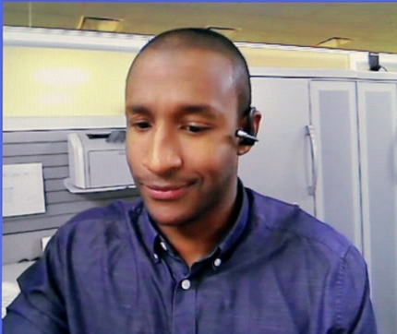
Cisco VXI offre un nouvel espace de travail virtuel
Avant
Après
Une expérience utilisateur optimale
Notes:
Avant :
Expérience inexploitable
Effet d'épingle à cheveu
Coût et utilisation des ressources plus importants
Explosion de la bande passante
Traitement de machine virtuelle lourd dans le data center
Après :
Expérience utilisateur optimale
Routage point à point des services voix et vidéo
Ressources optimisées
Réduction de la bande passante de mégaoctets en kilo-octets
Traitement réduit dans le data center
Services voix et vidéo professionnels

Slide 18



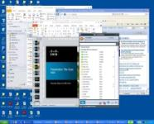



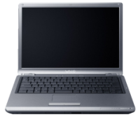


Services voix et vidéo et poste de travail virtuel
Expérience utilisateur optimale
  Routage point à point des services voix et vidéo
Ressources optimisées
  Réduction de la bande passante de mégaoctets en kilo-octets
  Traitement réduit dans le data center
Services voix et vidéo professionnels basés sur
Cisco Unified Communications
Data Center
Protocole de virtualisation du poste de travail
MV-Utilisateur 1
Flux multimédia
VXC 6215
Signalisation (SIP)
Signalisation (SIP)
Réseau sans frontières tourné vers la virtualisation
CUCM
Flux multimédia
Signalisation (SIP)
Signalisation (SIP)
Flux multimédia
VXC 4000
Protocole de virtualisation du poste de travail
MV-Utilisateur 2

Slide 19



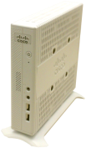

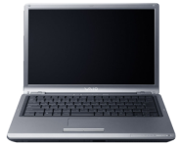



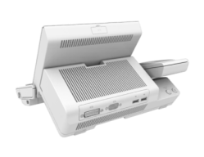











Cisco VXI
Solution virtualisée, de bout en bout
= Produits Cisco
Data center virtualisé
Réseau sans frontières
sensible à la virtualisation
Espace de travail collaboratif
virtualisé
Applications/SE de bureau
Applications de collaboration Cisco
MS Office
Cisco Virtualization Experience Clients
Cisco® Identity Services Engine
Logiciel de virtualisation des postes de travail
AnyConnect
Client léger Cisco VXC 6215
Hyperviseur
CDN
Client PC Cisco VXC 4000
WAAS
Quad
AnyConnect
Fiches
ASA
WAAS
Cisco VXC 22xx et 21xx Zero Client
Nexus 1000v
Hyperviseur
ACE
Virtual Security Gateway
CM unifié
PoE
Commutation
Routage
Calcul
Tablette professionnelle Cius
Stockage
Gestion et optimisation de bout en bout

Slide 20
Programme
Tendances et défis
Exemples d'utilisation dans l'enseignement
La virtualisation par Cisco
Gamme VXI de Cisco
Centres d'assistance et conceptions validées
Études de cas
Résumé

Slide 21


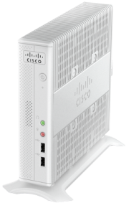
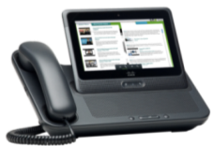
Gamme Virtualization Experience Client (VXC)
Renforcer l'expérience utilisateur
Zero Client | Zero Client | Boîtier applicatif | Client léger | Tablette professionnelle
Gamme VXC 2100 | Gamme VXC 2200 | VXC 4000 | VXC 6215 | Cisco Cius
Notes:
Les modèles VXC 2100, 2200 et la tablette Cius sont déjà commercialisés. Au quatrième trimestre de l'année 2011, le nouveau client léger VXC 6215 et le boîtier applicatif VXC 4000 feront partie de la gamme VXC.

Slide 22

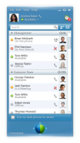
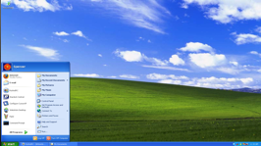
Cisco VXC 4000
Collaboration multimédia à partir d'un PC Windows XP et Windows 7 virtualisé
Expérience utilisateur exceptionnelle avec des applications voix en temps réel à partir d'un poste de travail virtuel
Meilleure utilisation des PC existants et augmente l'intervalle de renouvellement
Prise en charge de Citrix XenDesktop et VMware View
Version prenant en charge la vidéo en 2012
Notes:
Cisco Virtualization Experience Client 2110 : solution « intégrée » aux téléphones IP 9900 et 8900 avec vidéo intégrée. Nous retirons l'existant et intégrons le client. Vous pouvez vous connecter à partir d'un port accessoire, d'un protocole PoE... Le déploiement se fait de manière élégante. Le téléphone et zero client sont intégrés.
Prise en charge de Citrix XenDesktop et VMware View
PoE (Power-over-Ethernet) pris en charge
Un seul port Ethernet est utilisé pour le téléphone et le client léger
Affichage de VMware

Slide 23
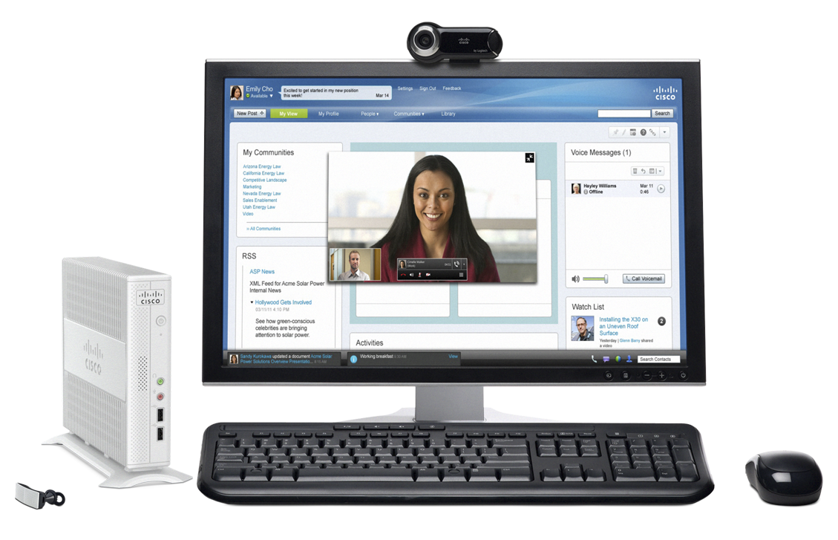
Cisco VXC 6215
Solution de services voix et vidéo, et de poste de travail virtuel prête à l'emploi
Nouvelle expérience d'espace de travail virtuel
Conception pérenne qui se développe avec l'entreprise
La plate-forme Linux prend en charge XenDesktop et VMware View ; RDP pour VDI uniquement
Nouveaux
Notes:
Cisco Virtualization Experience Client 2110 : solution « intégrée » aux téléphones IP 9900 et 8900 avec vidéo intégrée. Nous retirons l'existant et intégrons le client. Vous pouvez vous connecter à partir d'un port accessoire, d'un protocole PoE... Le déploiement se fait de manière élégante. Le téléphone et zero client sont intégrés.
Prise en charge de Citrix XenDesktop et VMware View
PoE (Power-over-Ethernet) pris en charge
Un seul port Ethernet est utilisé pour le téléphone et le client léger

Slide 24



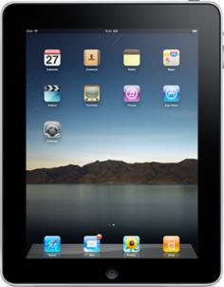



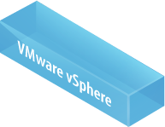
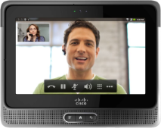
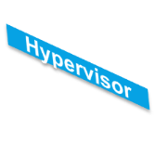


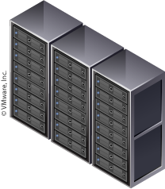




Cisco VXI : réseau sans frontières
Architecture réseau, de sécurité et de mobilité optimisée pour l'espace de travail
Postes de travail virtuels hébergés
Prestataire de services
Campus
Agrégation
LAN/WAN optimisés pour l'espace de travail
Data Center
FCOE
Filiale
ACCÈS
SÉCURITÉ DE BOUT EN BOUT
WAN OPTIMISÉ
INFRASTRUCTURE
Terminaux proposant une expérience multimédia, UPOE, Auto Smartphones prêts à l'emploi
Centralisation des règles, terminaux mobiles, sécurité physique et virtuelle cohérente
Optimisation WAAS, Flexible Netflow et QoS, haute disponibilité
Calcul virtuel évolutif Réseau simple et évolutif, commutateurs virtuels prêts pour le Cloud
Expérience utilisateur optimale grâce à un réseau sans frontières tourné vers la virtualisation

Slide 25
Cisco VXI : réseau sans frontières
Cisco Identity Service Engine (ISE) pour VXI
Application des règles de sécurité cohérentes sur l'ensemble du réseau
  Postes de travail physiques, postes de travail virtuels, BYOD
Prise en charge de la sécurité des données, du contrôle d'accès et de la conformité
  Protège la propriété intellectuelle
  Garantit un niveau d'accès approprié pour les différents types de périphériques
Services d'authentification et d'identité contextuels
QUI
QUOI
OÙ
QUAND
COMMENT
Notes:
25
Accès basé sur des règles pour VXI avec Cisco Identity Services Engine (ISE)
Cisco Identity Services Engine (ISE) : conçu pour fournir des services basés sur des règles qui s'adaptent facilement aux multiples applications et services réseau. Cet outil a été validé pour Cisco Virtualization Experience Infrastructure (VXI) dans le but de fournir un accès sécurisé basé sur des rôles et des périphériques aux données de l'entreprise via des postes de travail virtuels. En associant les fonctionnalités réseau et VDI, les entreprises disposent désormais de souplesse pour permettre aux utilisateurs d'ajouter des périphériques personnels sur le réseau de l'entreprise sans mettre en danger l'intégrité des données. .
Évolutivité pour répondre aux besoins de l'entreprise : permet aux équipes informatiques d'étendre efficacement et facilement la prise en charge des environnements de postes de travail physiques aux postes de travail virtuels, avec plusieurs périphériques par utilisateur. ISE centralise toutes les créations de règles et propage les informations de manière transparente à tous les contrôleurs sans fil, périphériques d'accès au réseau (NAD) et commutateurs Cisco.
Sécurité et conformité des données pour BYOD (Bring Your Own Desktop) et les tablettes mobiles : ISE permet aux équipes informatiques de simplifier la gestion du phénomène BYOD (bring-your-own-device), où les utilisateurs s'attendent à pouvoir accéder à leurs postes de travail virtuels à partir de nombreux périphériques. La plate-forme de règles centralisée Cisco ISE permet la création de règles coordonnées et une application des règles cohérente dans l'ensemble de l'infrastructure de l'entreprise, avec n'importe quel utilisateur utilisant n'importe quel périphérique depuis n'importe où. Cela est valable pour des sessions virtuelles et non virtuelles.
ISE fournit un profilage des périphériques et associe différentes règles par périphérique ou sur la base d'une distinction périphérique d'entreprise ou non. Il reconnaît les tablettes telles que iPad et Cius et d'autres périphériques extérieurs à l'entreprise et demande l'accès de l'utilisateur d'un réseau d'entreprise utilisant une tablette ou un périphérique personnel à toutes les données de l'entreprise uniquement grâce à un poste de travail virtuel. Le périphérique de l'entreprise est plus souple. Il peut accéder aux données directement à partir du poste de travail ou via une session VDI. Ce modèle de souplesse et de contrôle permet à l'administrateur informatique de s'assurer du confinement des données au sein des postes de travail virtuels ou des périphériques de l'entreprise. Il minimise la mise en danger des données via le poste de travail personnel de l'employé lorsque celui-ci quitte l'entreprise.

Slide 26
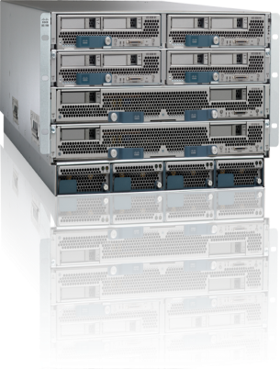

Être leader sur le marché en termes de performances du poste de travail virtuel et d'évolutivité
Plate-forme optimisée pour la virtualisation de poste de travail
Cisco UCS
Coûts réduits de traitement et d'infrastructure réseau
Plus grande densité du poste de travail sans affecter les performances
Fonctionnement simple – démarre en quelques minutes, s'adapte en quelques secondes
Évolutivité très importante – s'adapte facilement à 1 000 postes de travail par système UCS
Empreinte mémoire et E/S étendues pour éviter des engorgements de virtualisation du poste de travail
Mémoire
CPU
E/S
Structure unifiée (FCoE)
Notes:
Utiliser Cisco Unified Computing System comme base pour votre infrastructure de poste de travail virtuel unit l'accès au traitement, au réseau, à la virtualisation et au stockage en utilisant l’innovation technologique pour fournir la plate-forme idéale à la virtualisation du poste de travail
Plus précisément, grâce à son architecture radicalement simplifiée nécessitant moins de composants, Cisco UCS coûte au moins 20 % moins cher que les UCS des concurrents.
Cet outil prend en charge 60 % de postes de travail en plus, sans affecter les performances de l'utilisateur.
Il est facile à déployer et à adapter.
L'évolutivité est très importante : le système complet s'adapte à 320 serveurs x 120 postes de travail/serveurs virtuels = jusqu'à 38 400 postes de travail.
Il dispose de l'empreinte mémoire la plus grande et la plus économique pour un serveur à 2 connecteurs associé à des E/S extrêmement rapides et sécurisées évitant les engorgements.

Slide 27

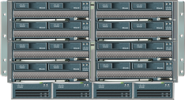
Cisco VXI Data Center
Adaptation + simplification des postes de travail virtuels = coûts d'exploitation réduits
Domaine
de gestion
Augmentation de 500 %
= + de 30 K de postes de travail virtuels
Densité du serveur
VDI
Augmentation de 45 %
= jusqu'à 160 postes de travail virtuels
Structure unifiée
du châssis
Capacité x 4
latence 4 x plus basse
Fonctionnalités du data center améliorées : composantes de la conception validée de VXI
Notes:
Évolutivité du domaine de gestion
Les 12 châssis précédemment pris en charge par Fabric Interconnect avec B250 M2 = 110 postes de travail virtuels par lame :
= 4 x 110 par châssis x 12 = 5 280 par gestion de domaine
Le QA a confirmé que 20 châssis sont pris en charge avec Capitola. Nous pouvons également aborder l'ancienne architecture : B250M2 sur 20 châssis = 160 x 4 = 640 postes de travail/châssis > 640 x 20 = 12 800 postes de travail/domaines de gestion UCS
Avec B230M1, nous obtenons le même résultat par densité de serveur que B250M2, soit 2 fois plus de MV sur le domaine de gestion UCS (B230 représente la moitié de la capacité de B250)
En ajoutant 20 % de densité en plus avec B230M2. C'est-à-dire environ 192 MV/lame.
Évolutivité nettement améliorée du domaine de gestion avec B230M2 et 20 châssis par domaine à partir de 5 280 postes de travail virtuels par gestion FI dans une ancienne architecture par domaine pour 192 x 8 lames x 8 châssis = 30 720 postes de travail virtuels avec l'architecture Capitola.
En passant de 110 postes de travail virtuels sous Windows 7 par serveur B250 M2 à 160 postes de travail virtuels par serveur B250.

Slide 28
Programme
Tendances et défis
Exemples d'utilisation dans l'enseignement
La virtualisation par Cisco
Gamme VXI de Cisco
Centres d'assistance et conceptions validées
Études de cas
Résumé

Slide 29


Transformation des campus d'aujourd'hui :
Services Cisco pour VXI
Augmenter la valeur commerciale
Garantir une expérience utilisateur optimale
Minimiser les risques et réduire le délai de rentabilisation
Sécurité, orchestration et automatisation intégrées dans la conception
Plan détaillé de l'administration des services pour réaligner les modèles d'exploitation informatiques
Feuille de route pour rationaliser les exemples d'utilisation et cibler les applications les mieux adaptées au nouveau paysage
Exécution
Optimisation
Services connexes pour VXI
Créer
Pilote de préproduction
Planification et conception
Implémentation et migration
Préparer
Stratégie
Évaluation
Détection
Atelier de détection
Parcours de la virtualisation du poste de travail
Disponible auprès des partenaires ou de Cisco directement.
www.cisco.com/go/services/edu
Notes:
Les campus sont créés de la même façon depuis 50 ans. Chaque bâtiment possède ses propres réseaux : pour les données, les services voix et vidéo, les horloges et les sonneries, la gestion de l'énergie, le contrôle des bâtiments, les appels par haut-parleur, etc.
Les solutions Cisco Connected Learning réunissent ces réseaux multiples en un environnement qui connecte les bâtiments, les systèmes d'apprentissage, de service et de données. Ces systèmes améliorent la collaboration et la recherche globales, la sécurité des informations, les services aux étudiants, permettent des communications et une collaboration en temps réel, améliorent l'utilisation de l'énergie et créent des campus intelligents et « écologiques ».
Ces solutions avancées peuvent transformer votre campus en un environnement d'apprentissage connecté, mais pour que ce soit possible, il faut les déployer rapidement, de manière efficace et avec le minimum de perturbations. Vous obtiendrez ainsi un retour sur investissement optimal et pourrez adapter vos services futurs.
Cisco Services et ses partenaires sont experts de ces solutions avancées et des services d'assistance nécessaires pour en faire la maintenance.
En travaillant avec des établissements d'enseignement supérieur pour rationaliser les processus, limiter les coûts et permettre une interaction et des communications en temps réel, Cisco Services et ses partenaires peuvent aider à planifier et à créer des expériences d'apprentissage connectées réellement novatrices. En facilitant l'optimisation des ressources existantes et en intégrant des nouvelles technologies rapidement et de manière transparente, nous garantissons un accès sécurisé et fiable aux données et aux ressources pour les administrateurs, les chercheurs, le personnel, les membres de l'enseignement et les étudiants.
www.cisco.com/go/educationservices

Slide 30
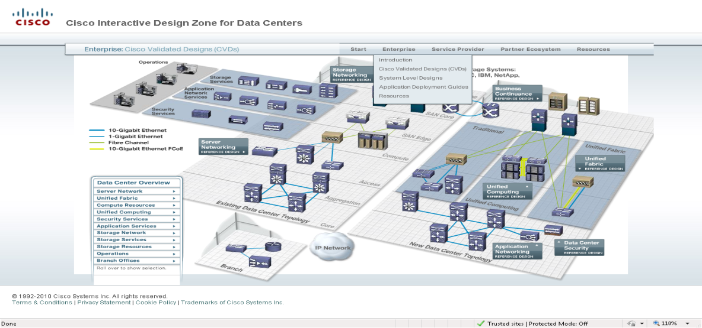
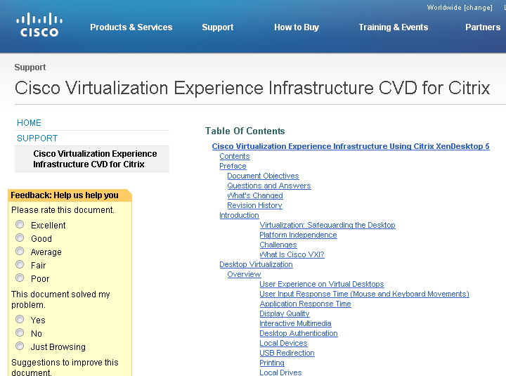
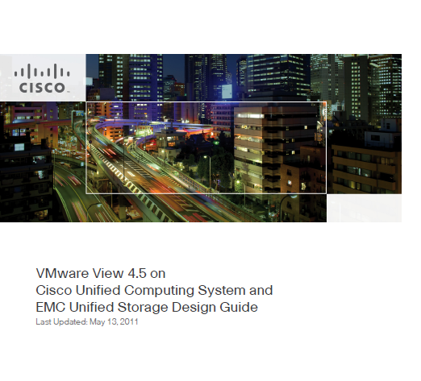
Cisco Validated Designs
Cisco VXI Validated Designs :
  Citrix XenDesktop
  Affichage de VMware
Nombre grandissant d'écosystème des partenaires, y compris :
  NetApp, EMC, Intel, Wyse
  Samsung, AppSense, Microsoft, McAfee
  LiquidwareLabs, Trend Micro, Atlantis, Unidesk
Nombre grandissant de partenaires de distribution :
  Des partenaires qui passent des postes de travail traditionnels aux espaces de travail virtuels.

Slide 31
Programme
Tendances et défis
Exemples d'utilisation dans l'enseignement
La virtualisation par Cisco
Gamme VXI de Cisco
Centres d'assistance et conceptions validées
Études de cas
Résumé

Slide 32


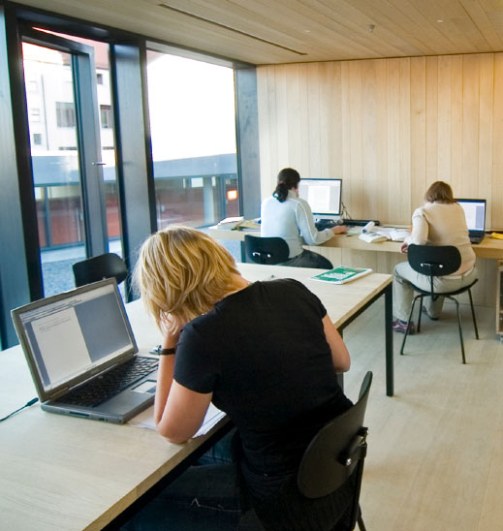

Université de Seattle :
Soutenir des initiatives de recherche efficaces
Situation
Cycles de vie d'ordinateur de bureau courts, gestion difficile de l'environnement de l'application bureautique et coûts d'exploitation élevés
Incapacité à répondre aux demandes spécifiques, en temps réel des utilisateurs en termes d'applications logicielles
Décalage entre les postes de travail, les applications et les données dans le data center
Solution
Implémentez Cisco Unified Computing System (UCS) optimisé pour VMware et Virtual Desktop
Cisco Services utilisé pour les phases de planification, de conception et d'implémentation
Résultats
Possibilité de déployer des applications logicielles et de répondre aux besoins professionnels à la demande
Réponses plus rapides aux utilisateurs pour aider à satisfaire les besoins en matière d'éducation et d'administration
Conversion en postes de travail virtuels, diminution des coûts d'exploitation et cycle de vie du poste de travail prolongé
Notes:
Situation
Cycles de vie d'ordinateur de bureau courts, gestion difficile de l'environnement de l'application bureautique et coûts d'exploitation élevés
Incapacité à répondre aux demandes spécifiques, en temps réel des professeurs, des étudiants et des doyens de l'université en termes d'applications logicielles
Décalage entre les postes de travail, les applications et les données dans le data center
Solution
Implémentez la technologie de pointe Cisco Unified Computing System (UCS) optimisée pour VMware et Virtual Desktop
Permettez l'administration des services à partir d'un écran unique en utilisant le système de traitement unifié.
Résultats
Possibilité de déployer des applications logicielles et de répondre à des besoins professionnels à la demande pour n'importe quel service éducatif ou administratif
Réponses plus rapides aux étudiants, aux professeurs et aux enseignants pour aider à satisfaire les besoins en matière d'éducation et d'administration
Conversion des ordinateurs de bureau en postes de travail virtuels, diminution des coûts d'exploitation et cycle de vie du poste de travail prolongé

Slide 33
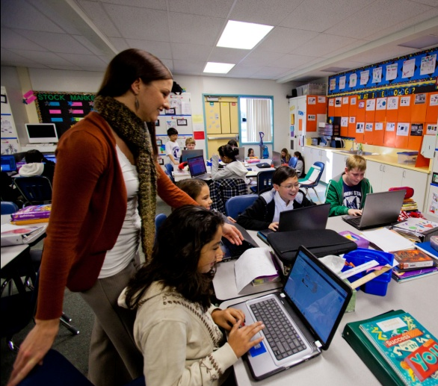

Rectorat de Park Hills :
L'apprentissage nouvelle génération pour les étudiants
Situation
Mise à niveau et mise à jour économiques de 4 500 ordinateurs dans 15 établissements différents
Réduction des temps d'arrêt nécessaires à la maintenance, aux réparations et aux mises à niveau
Implémentation d'une solution flexible capable de s'adapter pour répondre aux exigences de capacité et de technologie futures.
Solution
La solution de virtualisation du poste de travail Cisco avec Citrix XenDesktop, qui repose sur la plate-forme Unified Computing System
Résultats
Économies substantielles en temps et en argent durant la maintenance et les cycles de renouvellement de la technologie
Technologie améliorée pour les étudiants, avec plus de souplesse pour ajouter facilement des fonctionnalités et des capacités, selon les besoins
Avantages écologiques grâce à une consommation électrique réduite
Notes:
Situation
Cycles de vie d'ordinateur de bureau courts, gestion difficile de l'environnement de l'application bureautique et coûts d'exploitation élevés
Incapacité à répondre aux demandes spécifiques, en temps réel des professeurs, des étudiants et des doyens de l'université en termes d'applications logicielles
Décalage entre les postes de travail, les applications et les données dans le data center
Solution
Implémentez la technologie de pointe Cisco Unified Computing System (UCS) optimisée pour VMware et Virtual Desktop
Permettez l'administration des services à partir d'un écran unique en utilisant le système de traitement unifié.
Résultats
Possibilité de déployer des applications logicielles et de répondre à des besoins professionnels à la demande pour n'importe quel service éducatif ou administratif
Réponses plus rapides aux étudiants, aux professeurs et aux enseignants pour aider à satisfaire les besoins en matière d'éducation et d'administration
Conversion des ordinateurs de bureau en postes de travail virtuels, diminution des coûts d'exploitation et cycle de vie du poste de travail prolongé

Slide 34
Programme
Tendances et défis
Exemples d'utilisation dans l'enseignement
La virtualisation par Cisco
Gamme VXI de Cisco
Centres d'assistance et conceptions validées
Études de cas
Résumé

Slide 35
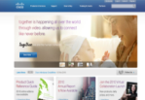
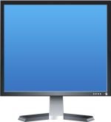


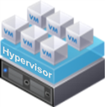
Résumé : la virtualisation dans l'enseignement
La virtualisation du poste de travail dans l'enseignement continue à gagner du terrain
  Grande applicabilité dans le domaine de l'enseignement
  Simplification des workflows dans l'enseignement
  Accès rapide et hautement sécurisé aux applications critiques
Cisco VXI propose une fonctionnalité de bout en bout validée
  Écosystème ouvert avec des partenaires technologiques clés
  Nouvel ensemble de périphériques de virtualisation du poste de travail
  ROI amélioré dans le déploiement de la virtualisation du poste de travail
VXI
Notes:
Mise à disposition d'une calculatrice pour ROI...
Qui achète cette solution ? Cette solution attire les centrales d'achats, les personnes intéressées par les services voix/la communication unifiée, celles intéressées par le réseau, celles qui se concentrent sur le centre de données et d'autres intéressées par les postes de travail...
Chaque client commence à se réveiller... La plupart adhèrent à cette solution... environ 25 % des clients vont virtualiser 25 à 50 % de leurs postes de travail ! À la demande des responsables des technologies de l'information, toutes les organisations sont en train de restructurer leurs sociétés pour gérer cette nouvelle approche VXI, examinant la technologie, les processus et le personnel.
Plus de 80 % de nos clients prennent en considération la virtualisation dans cet environnement. Déclics :
Migration vers Windows 7.
Employés sous-traitants (centres d'appels)
Opportunité d'installations nouvelles pour un serveur
Au cours d'un cycle de mise à niveau du centre de données, associez-vous à vos collègues du centre de données
VMworld – l'analyste était surpris par le nombre de clients qui essayaient d'associer la communication unifiée et la vidéo numérique. L'un ne va pas sans l'autre : le partenariat avec la communication unifiée et la vidéo numérique et les cycles de mise à niveau. Cisco est une très bonne solution à tout cela.
Fenêtre contextuelle sur un poste de travail, pas de différence notable d'un point de vue technique Machine virtuelle dans un centre de données qui est exécutée en tant que votre PC. Connexions identiques à la méthode classique. L'utilisateur observe sur son moniteur qu'il a la capacité de disposer d'applications de communication unifiée virtualisées dans le centre de données. Localement, cela est possible via un IPC qui contrôle ce téléphone.
Relations avec Microsoft : ce que cela signifie pour Cisco. (au niveau de la virtualisation) Mettre le partenaire de licence de côté, dans les communications unifiées, les OCS incompréhensibles...se concurrencer pour certains espaces et s'allier pour d'autres. Ce que nous faisons dans le centre de données diffère de ce que nous faisons au final...s'allier et se concurrencer.
Citrix et Vmware sont les plus importants pour l'hyperviseur.
La tarification est compétitive. Estimez la valeur de la « solution ». Le prix est compris entre 300 et 400 $.
Les employés apportent leurs propres ordinateurs portables ; apportez le vôtre. Peu importe le périphérique, si vous achetez la licence, la solution fonctionne. Large gamme, diagnostic de périphérique, la meilleure du marché. L'utilisateur fait son choix, on ne lui impose pas de terminal.
Les informations utilisées pour créer cette présentation ont été collectées auprès du service commercial, de la force de vente internationale. Les clients sont très intéressés. Ce résultat a pu être obtenu surtout grâce aux équipes de vente qui l'ont exigée auprès du CDO.
Des démonstrations seront disponibles dans les EBC et des kits portables seront mis à disposition : quelques VD, Quad, etc. Quad est utilisé pour appeler quelqu'un qui se sert de CUPC. Les démonstrations sont des éléments essentiels de la vente.
Les témoignages des clients sont très importants !
Témoignage client : ING, marché de 14 M $ dans le centre de données.

Slide 36




Ressources
Pour plus d'informations sur
  L'espace de travail virtualisé
  VXI
Consultez la page :
  http://www.cisco.com/go/vxi

Slide 37
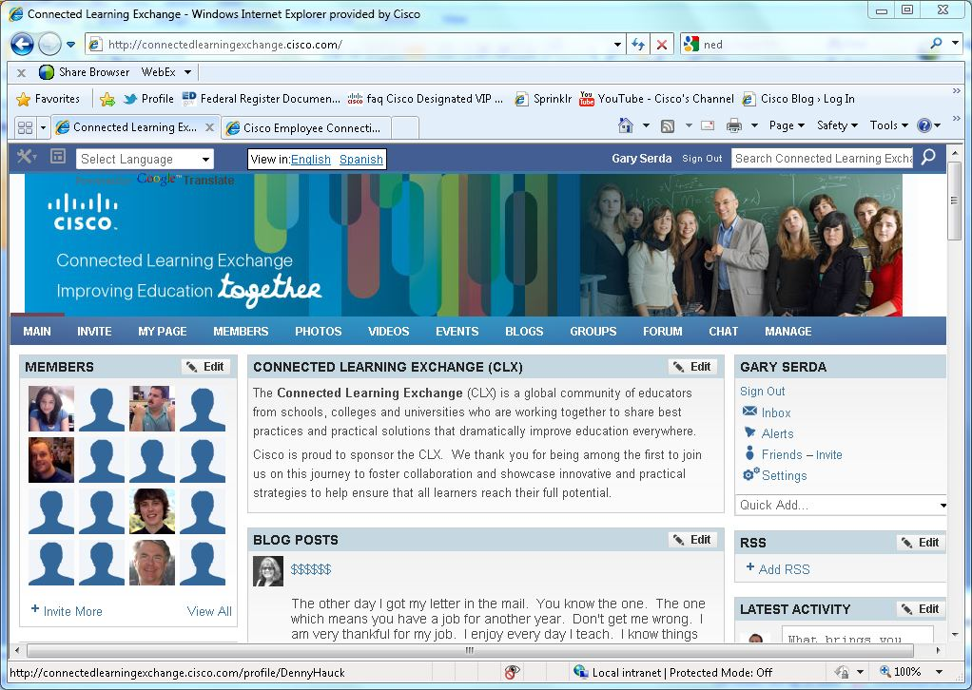
Connected Learning Exchange (CLX)
CLX est une communauté mondiale de professionnels de l'enseignement qui font part de leurs méthodes et offrent des conseils pratiques qui améliorent considérablement l'enseignement dans le monde entier.
Rejoignez CLX pour :
Entrer en contact avec des professionnels de l'enseignement dans le monde entier
Participer aux groupes d'affinité
Avoir accès à la formation professionnelle en ligne gratuite
Être reconnu par Cisco et la communauté via le programme de reconnaissance CLX Leader
http://clx.cisco.com
Notes:
CLX est une communauté mondiale de professionnels de l'enseignement des écoles, des facultés et des universités ...qui travaillent ensemble, font part de leurs méthodes et donnent les conseils pratiques qui améliorent considérablement l'enseignement dans le monde entier.
Cisco est fier de sponsoriser CLX. Nous vous remercions d'être parmi les premiers à nous rejoindre pour promouvoir la collaboration et mettre en valeur des stratégies innovantes et pratiques pour aider à garantir que tous les élèves utilisent pleinement leur potentiel.
Si vous êtes intéressé par l'apprentissage en ligne, nous vous encourageons à rejoindre CLX pour entrer en contact avec vos collègues dans le monde entier, des collègues qui partagent votre vision.
Les groupes d'intérêts spéciaux peuvent s'avérer être une source de formations professionnelles essentielle qui vous permettra d'échanger des pratiques de qualité et des informations avec d'autres membres de la communauté.

Slide 38




Restez connecté
Publiez un commentaire ou une photo
http://www.facebook.com/#!/CiscoEducation
Suivez-nous
http://twitter.com/#!/CiscoEDU
Visitez le blog Cisco Education
http://blogs.cisco.com/category/education/
Inscrivez-vous pour visionner des vidéos éducatives Cisco
http://www.youtubecisco.com/education

